Slide 1
3-Mavzu: Moddiy nuqta Lagranj funktsiyasi
Reja:
Lagranj o’zgaruvchilarida uzviylik tenglamalari.
Lagranj funksiyasi va ta’sir integrali.

Slide 2
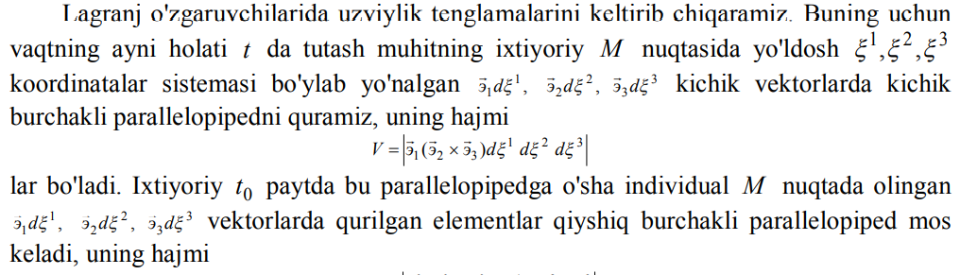

Slide 3
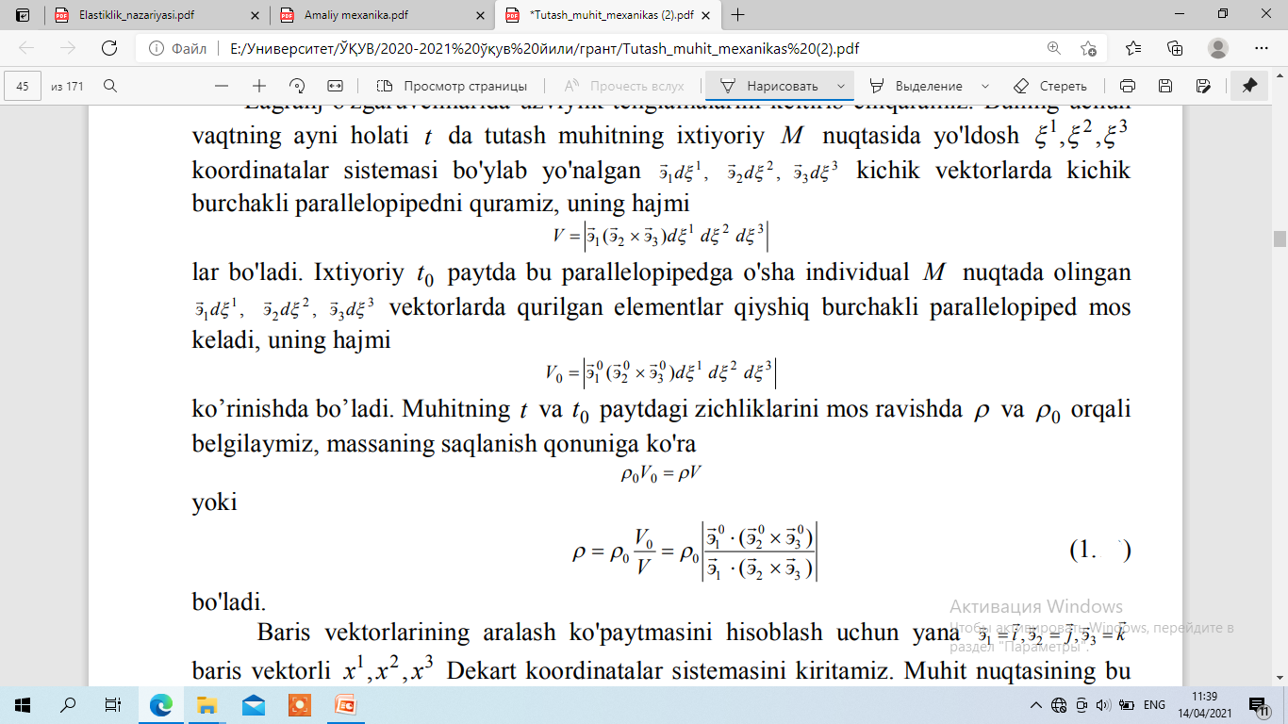

Slide 4
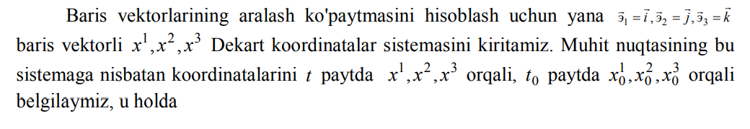
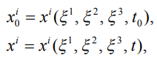

Slide 5
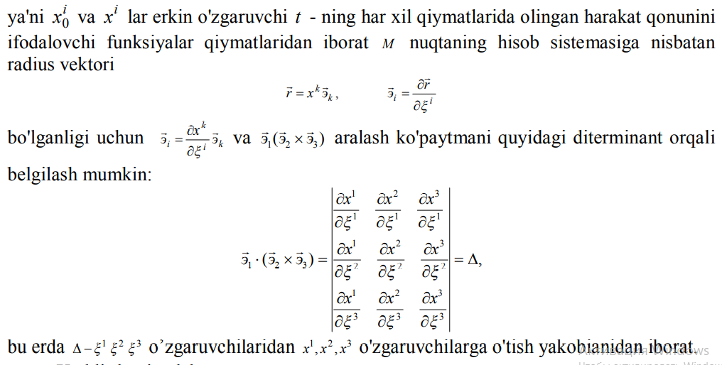

Slide 6
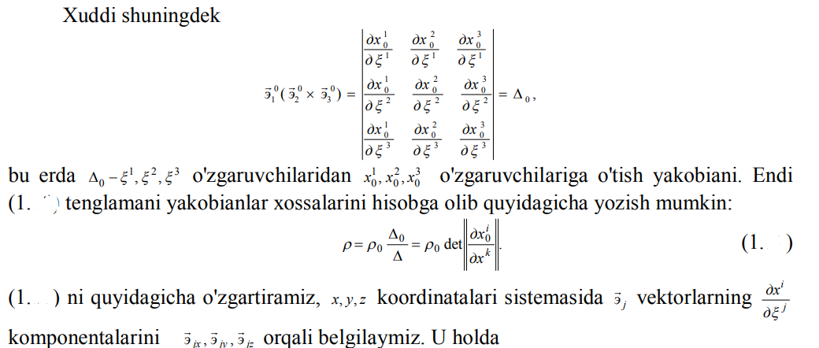

Slide 7
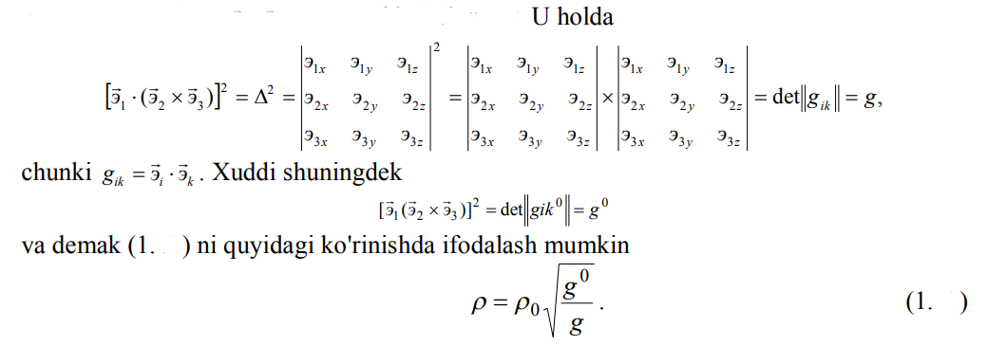

Slide 8
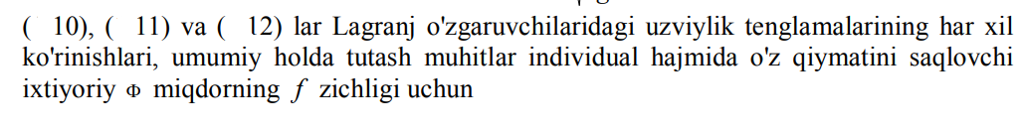
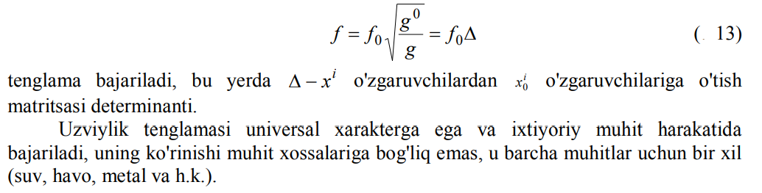

Slide 9
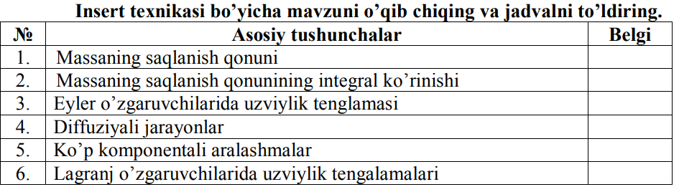
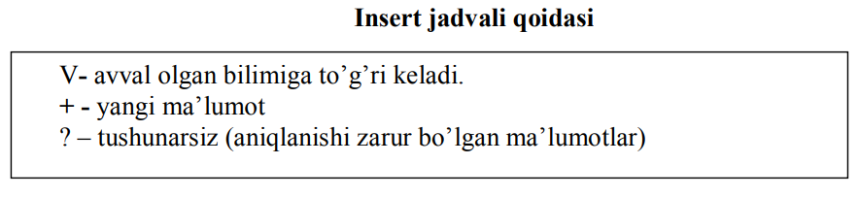

Slide 10
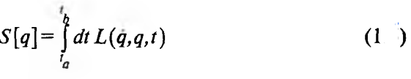
Lagranj funksiyasi va ta’sir integrali.
Tajriba shuni ko‘rsatadiki, fizik sistemaning hamma xossalari uning Lagranj funksiyasi L(q,q,t) va ta ’sir integralida mujassamlangandir.
Lagranj fimksiyasini qanday topish masalasi alohida ko‘rib chiqiladi, bu yerda esa ta ’sir integrali bilan shug‘ullaniladi.

Slide 11
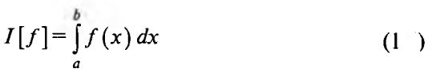
izning maqsadimiz 514] ga qo‘yilgan talab orqali harakat tenglamalarini keltirib chiqarish. Keltirib chiqarishni soddalik uchun bir oMchamli holdan boshlaylik. Moddiy nuqta ta vaqt momentida q(ta)=qa nuqtadan harakatni boshlab, tb vaqt momentida q(tb) = qb nuqtaga kelgan bo‘lsin. Tushunarliki, jism qa nuqtadan qb nuqtaga qanday trayektoriya bo'yicha borishi, ya’ni, q(t) trayektoriyaning ko'rinishi (1) integralning son qiymatiga ta’sir qiladi. S [q] mana shu harakat trayektoriyasining funksionalidir. Bu degani, trayektoriya o‘zgarsa ta’sirning son qiymati ham o‘zgaradi. Buni tushunish uchun eng oddiy bir o'lchamli integral olaylik.

Slide 12
Integral ostidagi f (x) funksiya o ‘zgartirilsa integral I Ining son qiymati ham o‘zgaradi, shuning uchun u I [f] deb belgilandi. Integral qiymatining integral ostidagi funksiyaga bog'liqligini funksional bog‘lanish deyiladi, qisqacha aytganda, bunday integrallar funksional deyiladi. Ta’sir integrali (1) albatta trayektoriya q(t) ning funksionalidirning funksionalidir.
Eng qisqa ta ’sir prinsipi bo‘yicha haqiqiy trayektoriyaga ta’sirning eng kichik qiymati to ‘g‘ri keladi. Buni boshqacha ham aytish mumkin — ta’sir integralining minimal qiymatiga olib keladigan funksiya q(t) haqiqiy harakat trayektoriyasiga mos keladi. M ana shu prinsipni matematik ko‘rinishga keltiraylik.

Slide 13
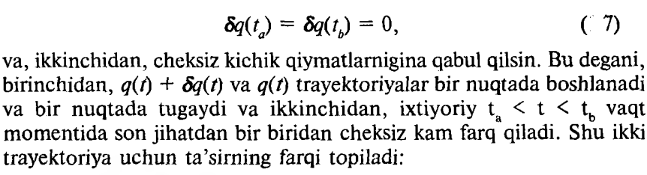
Buning uchun ta’sir integralini quyidagi ikkita trayektoriya uchun solishtiriladi: q(t) + 8q(t) va q(t). Bu yerdagi 8q(t) funksiya trayektoriyaning variatsiyasi deyiladi. U birinchidan t = ta va t = tb vaqt momentlarida nolga teng bo'lsin:

Slide 14
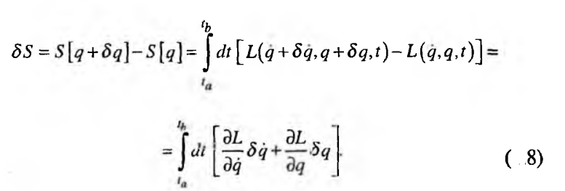

Slide 15
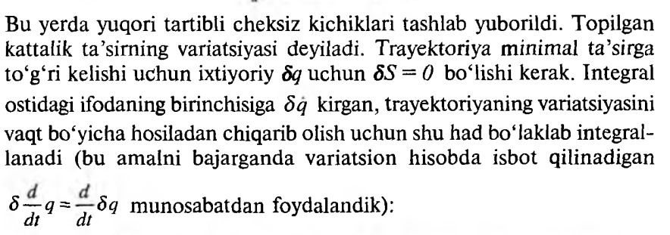

Slide 16
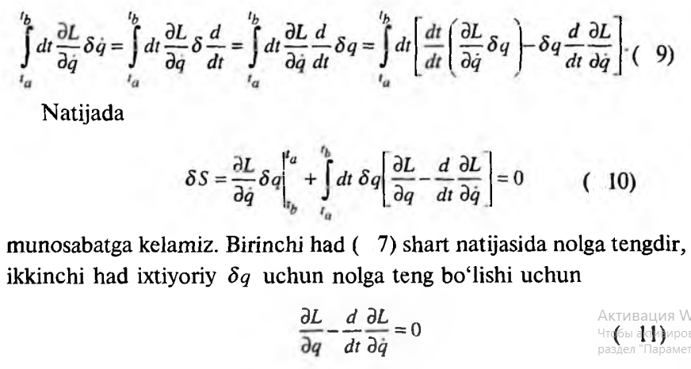

Slide 17
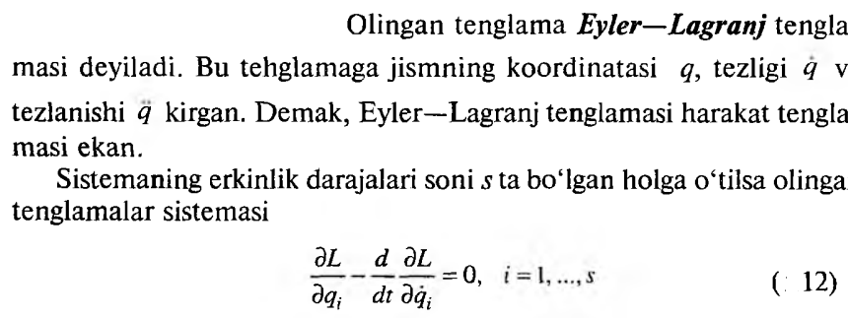

Slide 18
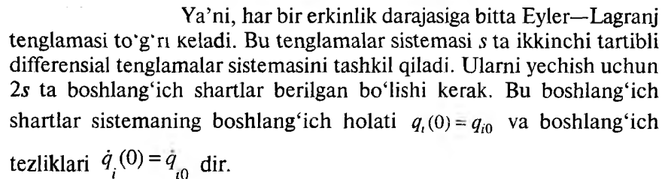

Slide 19
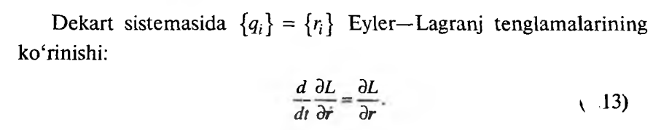

Slide 20
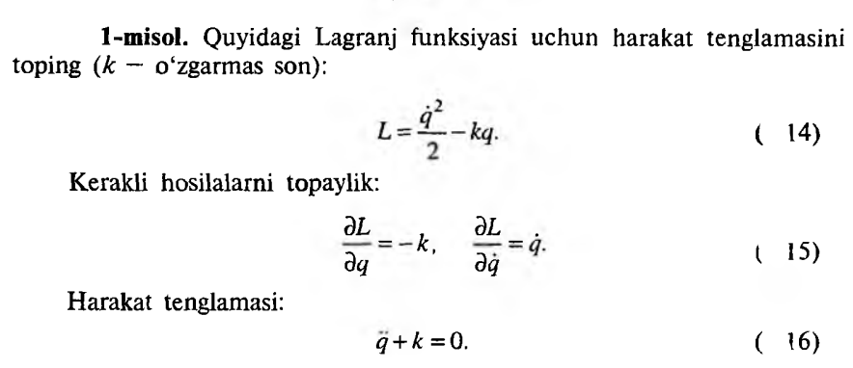

Slide 21
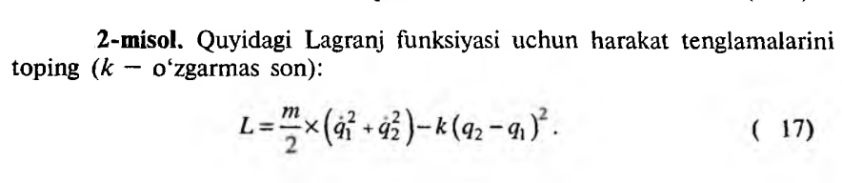
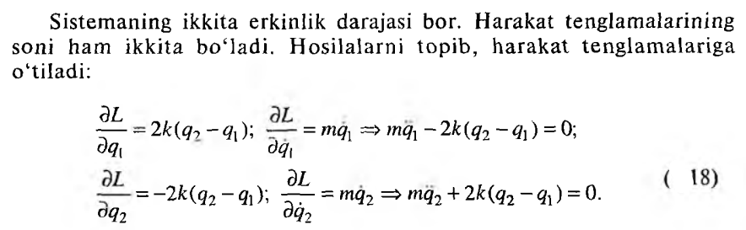

Slide 22
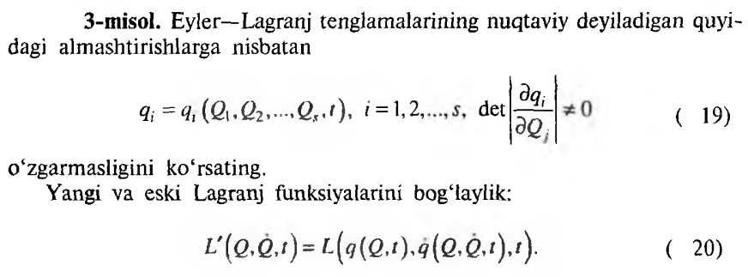

Slide 23
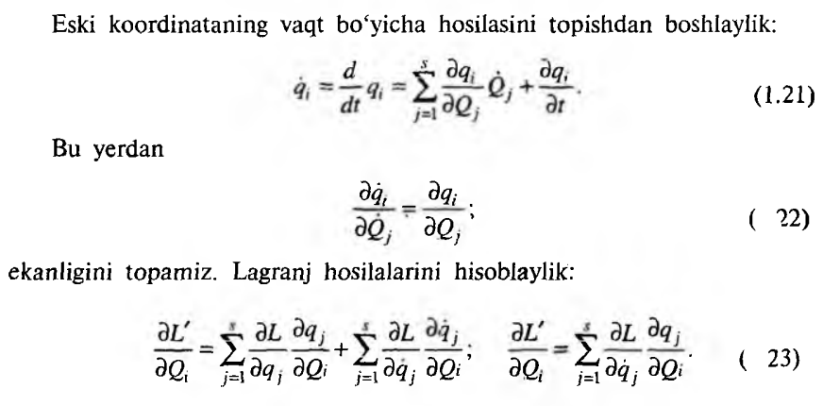

Slide 24
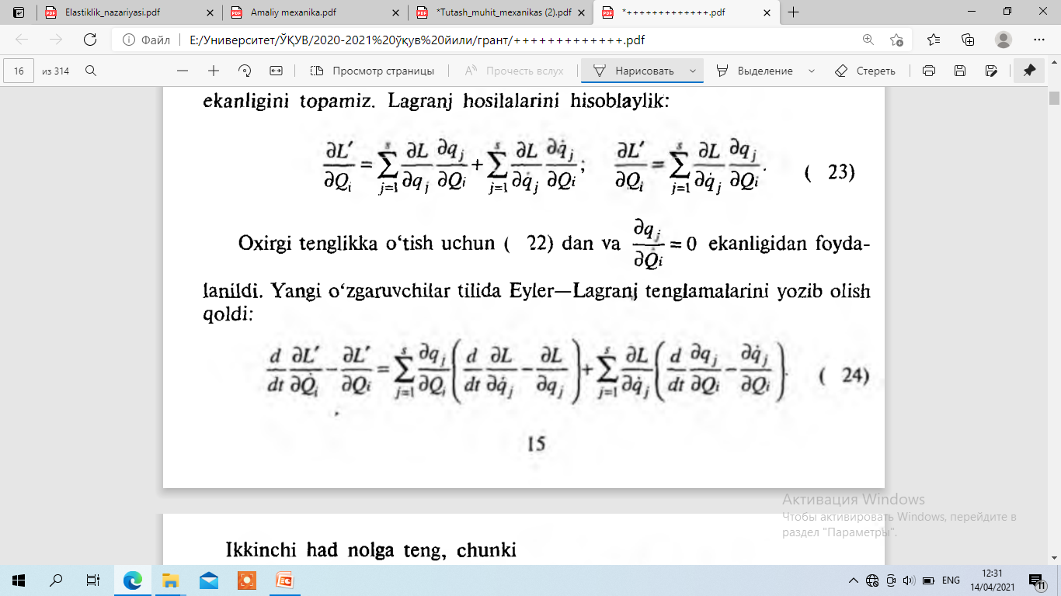

Slide 25
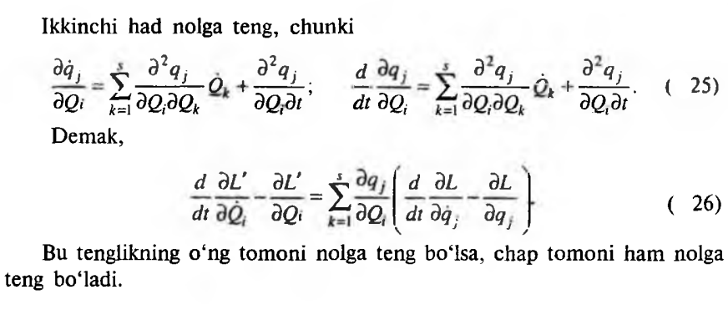

Slide 26
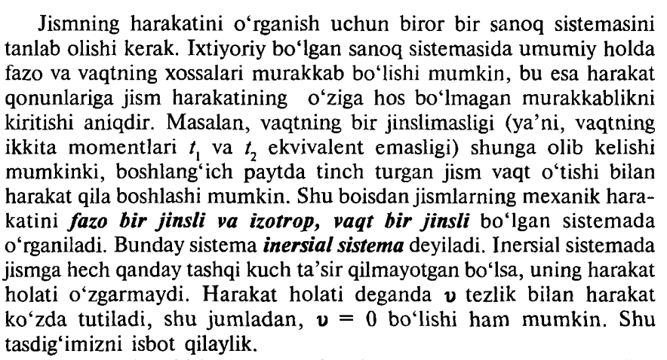

Slide 27
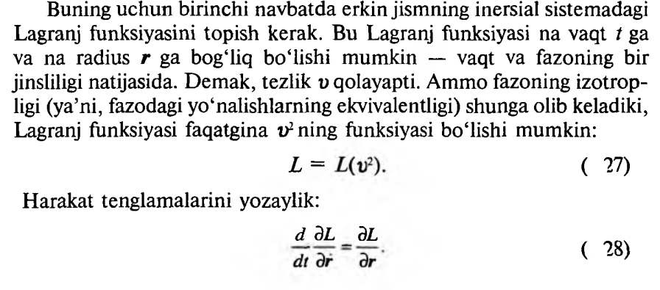

Slide 28
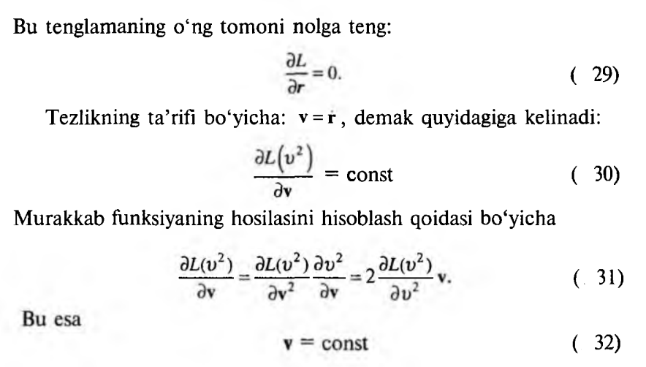

Slide 29
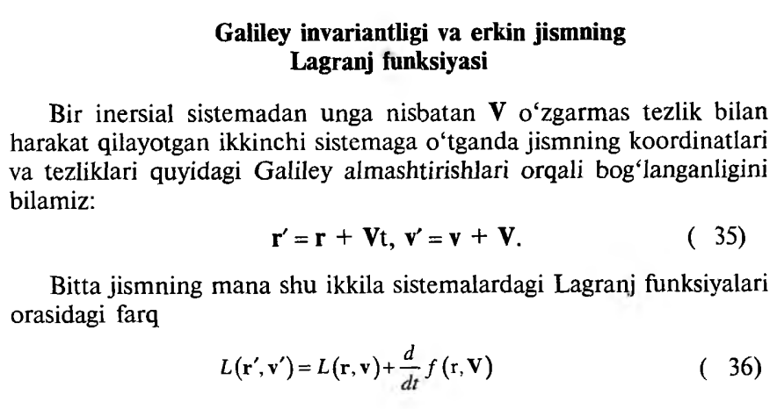

Slide 30
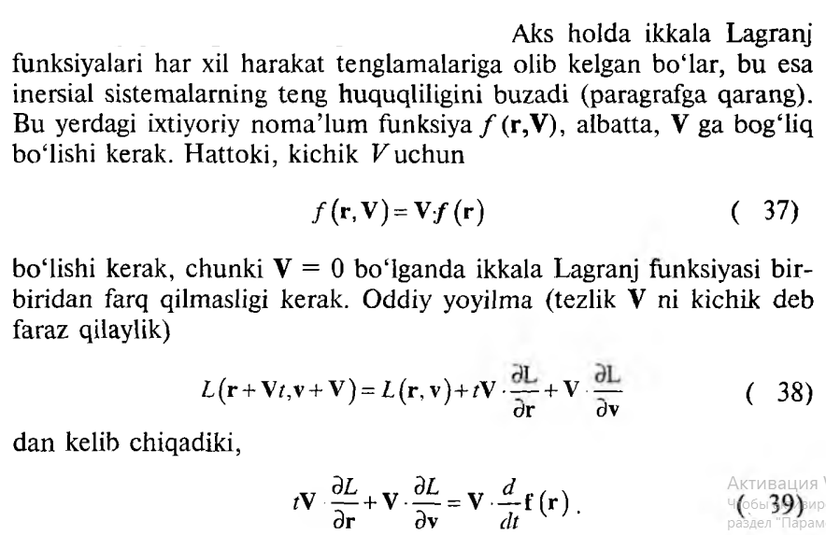

Slide 31
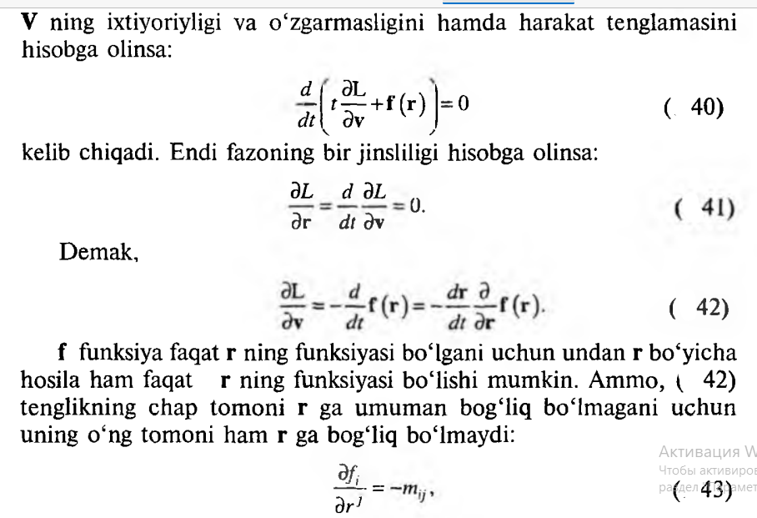

Slide 32
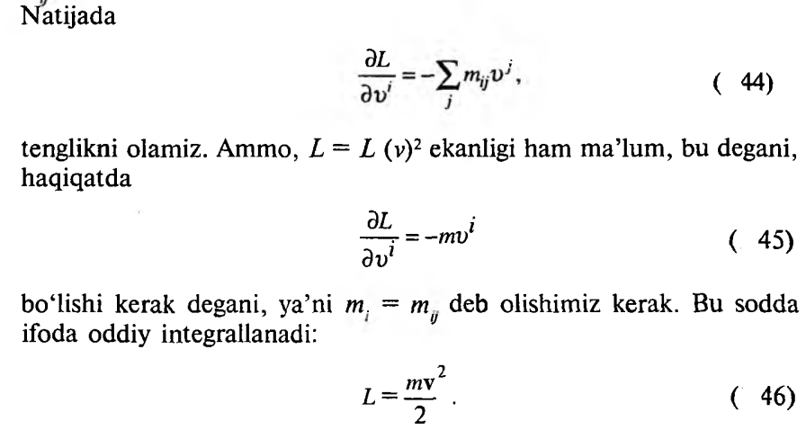

Slide 33
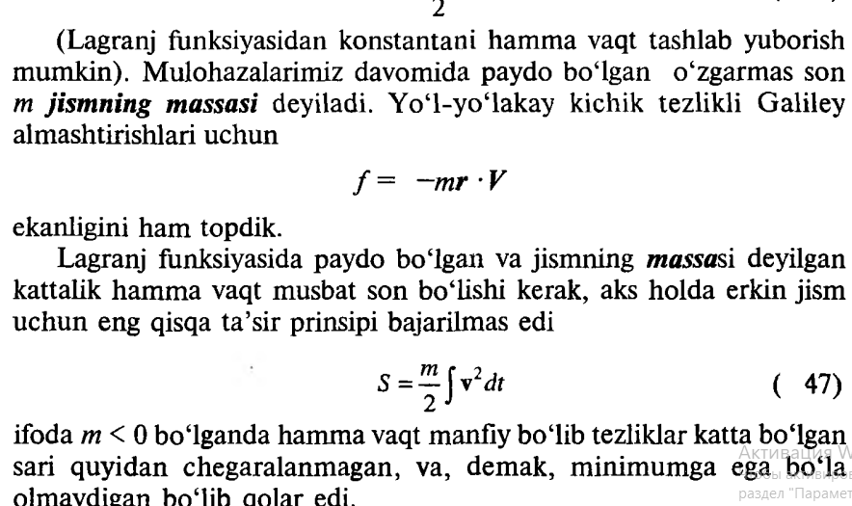

Slide 34
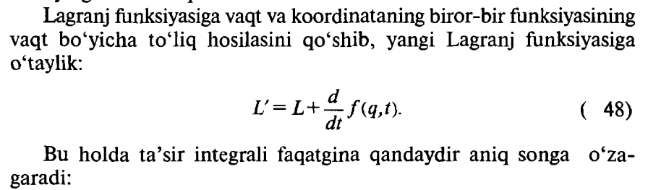
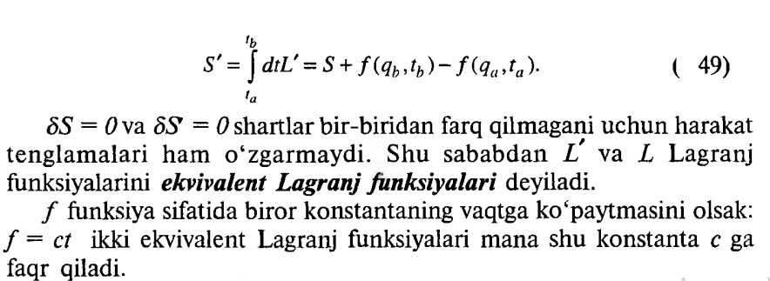

Slide 35
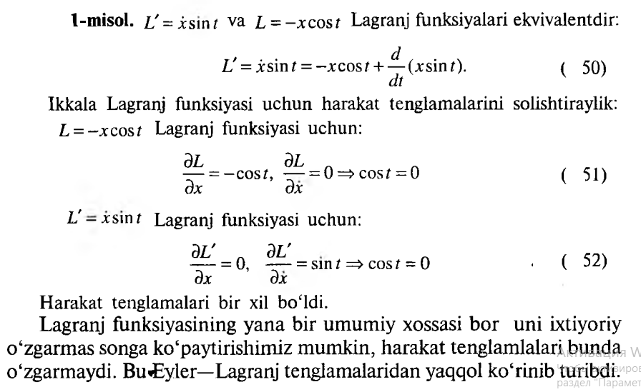

Slide 36
ETIBORINGIZ UCHUN RAHMAT

